Slide 1

Real, Virtual Object Matching System
V2017117 강현민
Sogang Univ.
Visual Information Processing Lab.
2017. 5. 15

Slide 2
Real, Virtual Object Matching System
제 안 방 법
3D 영상을 만들 때 사람이 손으로 직접 영상을 하나하나 작업을 하기에 시간이 많이 걸림.
촬영을 하고 CG를 입혔을 때 원하는 영상이 나오지 않으면 금전적, 시간적 손해가 크게 발생.
그래서 CG를 하기전에 사전에 정확하지는 않지만 전체적인 구상을 볼 수 있는 시스템이 있으면 편할 거라 예상.
실제 영상에 가상의 오브젝트를 넣어서 합성.
실시간으로 카메라를 통해 들어오는 영상에서 Depth를 계산하여 영상에서 사람(객체)을 분리하여 3D객체와 혼합.
System Summary
Visual Studio 2015
Bumblebee SDK or Kinect SDK
Opencv
DirectX 11.0
관련 Library는 이렇게 예상하며, 실시간 스트림 받을 장비는 Bumblebee, Kinect 두개 중 하나로 생각.
3D객체가 사람을 가리고, 다른 객체가 사람에 가려지는 장면 연출.
3D객체
사람
3D객체
[Conceptual Diagram]

Slide 3
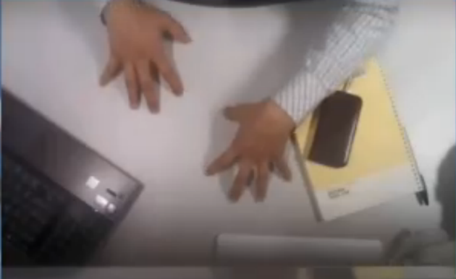
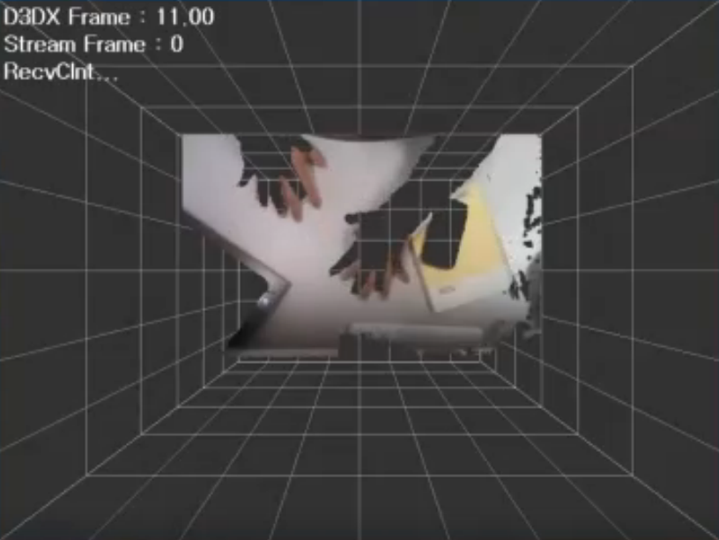
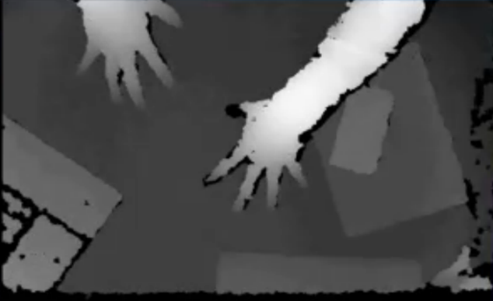
Real, Virtual Object Matching System
중 간 점 검
Kinect + DirectX11
KinectSDK를 이용하여 Color, Depth 획득.
Dynamic Texture를 이용하여 Depth에 따라 변하는 Texture를 갱신.
Depth의 임의의 기준값을 정하여 Pixel Index를 추론 후 Color 영상에서 해당 Pixel에 맞는 RGB값을 뽑아 DrictX Texture로 만듬.
[Color + Depth]
[Dynamic Texture]

Slide 4
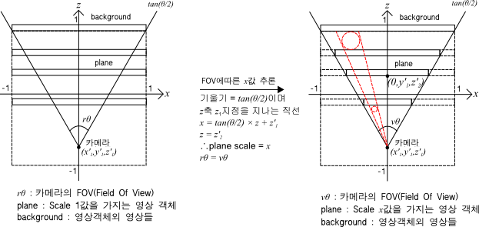
Real, Virtual Object Matching System
Dynamic Texture
Texture(Kinect Stream)는 전 배경 분리가 필요함
분리된 배경을 Depth값의 평균에 따라 Z값을 추론
추론된 Z값을 이용하여 가상공간에 배치
카메라가 Perspective View로 되어있어 한장의 이미지로 Texture를 보기 위해 Ortho View처럼 만들 필요가 있음
이동된 Texture의 Scale을 조정하여 분리된 두장의 Texture가 하나의 이미지로 보임
[Dynamic Texture]

Slide 5
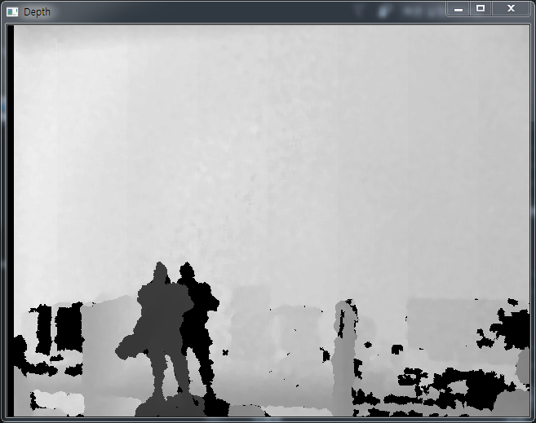
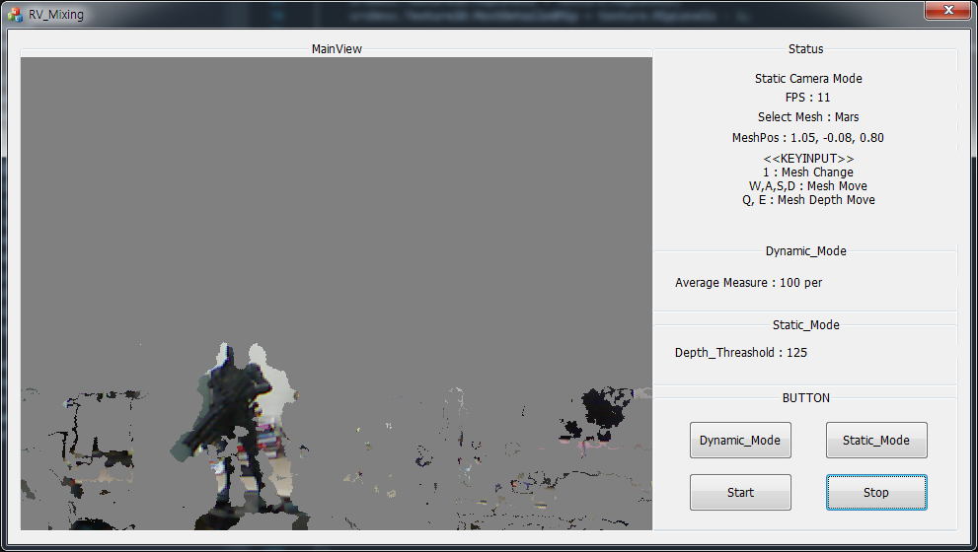
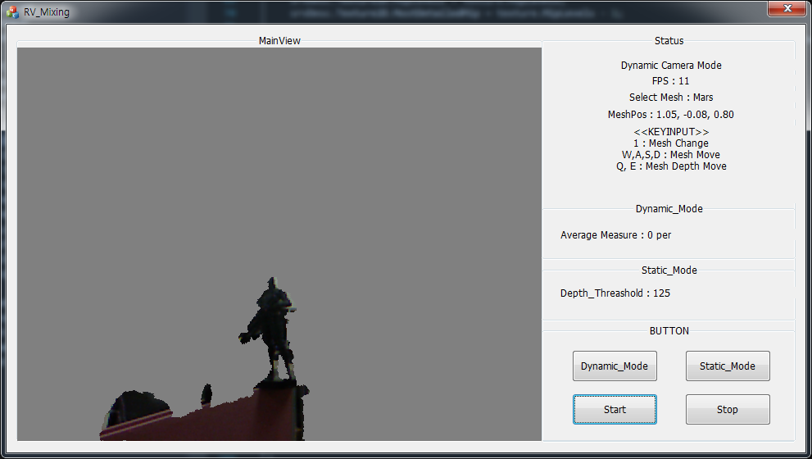
Real, Virtual Object Matching System
Static & Dynamic Mode
Static Mode는 고정된 카메라에 대한 전 배경 분리 모드
배경을 찍으면서 Depth를 100Frame을 더한 후에 각픽셀에 대한 평균을 구함
Process가 끝난 상태에서 사람이 들어가게 되면 Depth의 차이를 알 수 있음
평균 Depth에서 현재 Frame의 차이를 구하면 배경과 사람을 분리 가능
Dynamic Mode는 움직이는 카메라에 대한 전 배경 분리 모드
유저가 일정한 Threshold를 입력하면 그 값을 기준으로 배경 분리
일정한 Depth값 이 후는 배경이라 판단함
[Depth]
[Static Mode]
[Dynamic Mode]

Slide 6
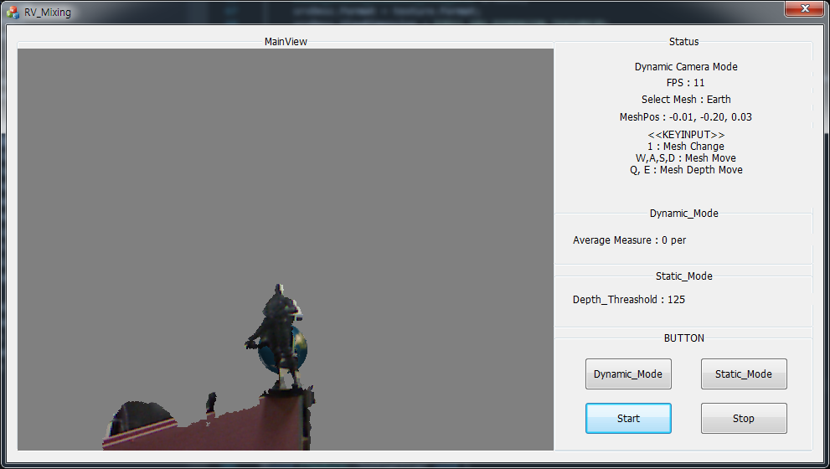
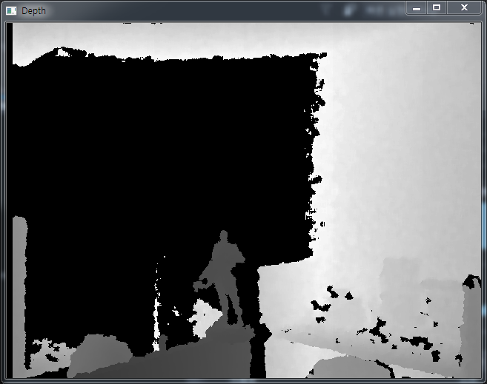
Real, Virtual Object Matching System
2D & 3D Blending
분리된 Texture와 그 사이에 3D Model을 혼합
결과적으로 Texture와 3D Model과의 혼합이 가능
하지만 Depth에 noise가 너무 심해 정교한 분리가 힘듬
추후 스테레오 카메라로 시도 가능
가우시안 혼합 모델을 사용한 전 배경 분리
[Blending]

Slide 7
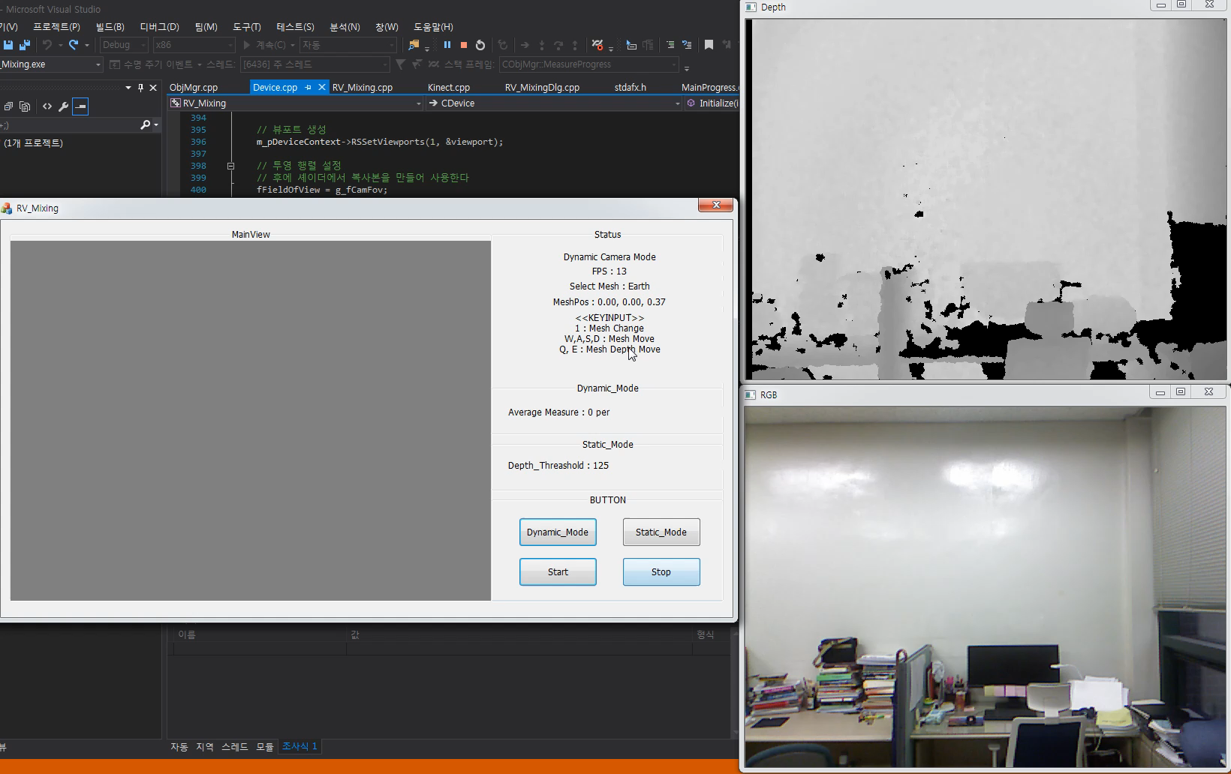
Real, Virtual Object Matching System
시연영상

